Slide 1
Ямало – Ненецкий автономный округ
Муниципальное образование Ямальский район
Муниципальное казённое учреждение общеобразовательная школа-интернат
«Салемальская школа – интернат среднего (полного) общего образования»
ул. Новая 12 , с. Салемал, Ямальский район, ЯНАО, 629709, тел. (34996) 2-30-10, факс (34996) 2-31-00
р/с 40204810900000000013, БИК 047182000, ркц Салехард г. Салехард,
ИНН:/КПП 8909000965 / 890901001 ОКПО 43131735 огРН 1028900508757
электронный адрес: school-salemal@rambler.ru
web: http://salemalmoshi.edusite.ru
«Быстрее. Выше. Сильнее»
Дополнительная образовательная программа по физической подготовке
для обучающихся 14-17 лет.
Автор составитель: Сеньков Андрей Ростиславович, учитель физической культуры, МКУОШИ « Салемальская школа-интернат среднего/полного/общего образования»

Slide 2
Актуальность: В современных условиях развития общества проблема здоровья детей является как никогда ранее актуальной. Достичь необходимого уровня интеллектуально-познавательного развития может только здоровый ребенок и формирования у него мотивации к занятиям физическими упражнениями, в том числе к занятиям физической культуры. Одним из таких путей является реализуемая дополнительная программа «Быстрее, выше, сильнее».

Slide 3
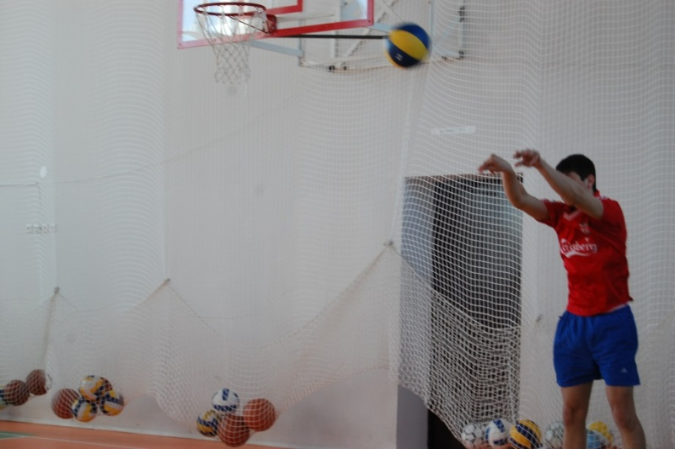
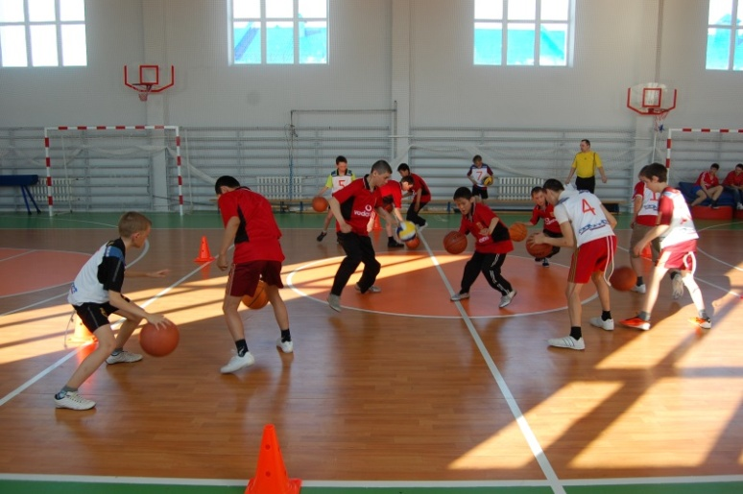
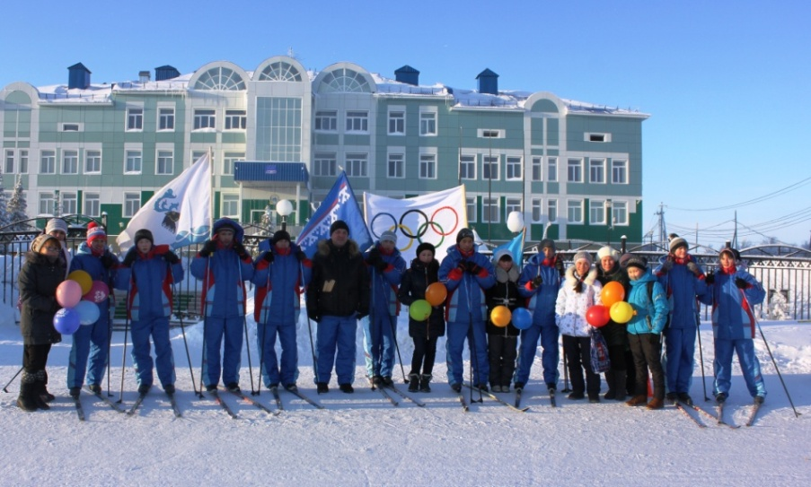
Новизна программы заключается в комплексном развитии основных физических качеств и углубленном изучении базовых видов спорта: лёгкая атлетика, спортивные игры ( баскетбол и волейбол ), спортивная гимнастика и лыжная подготовка.

Slide 4
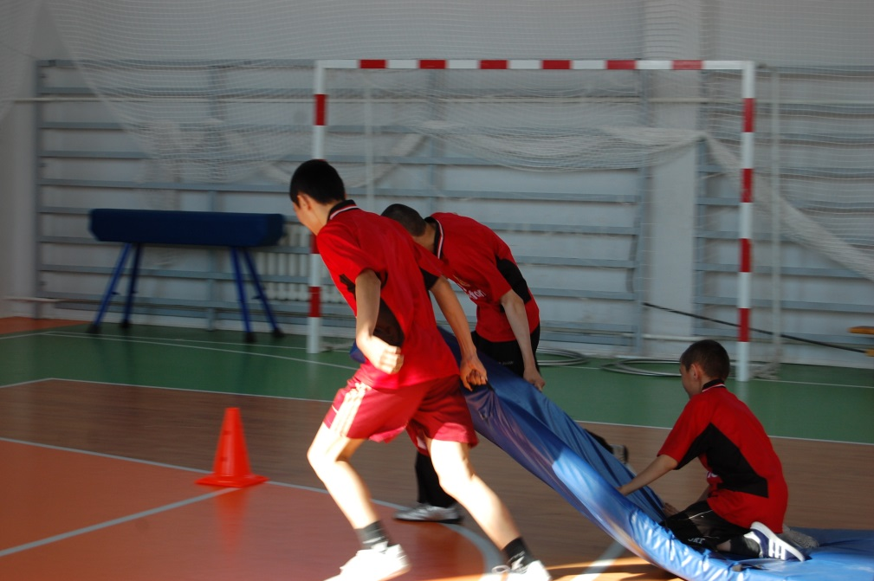
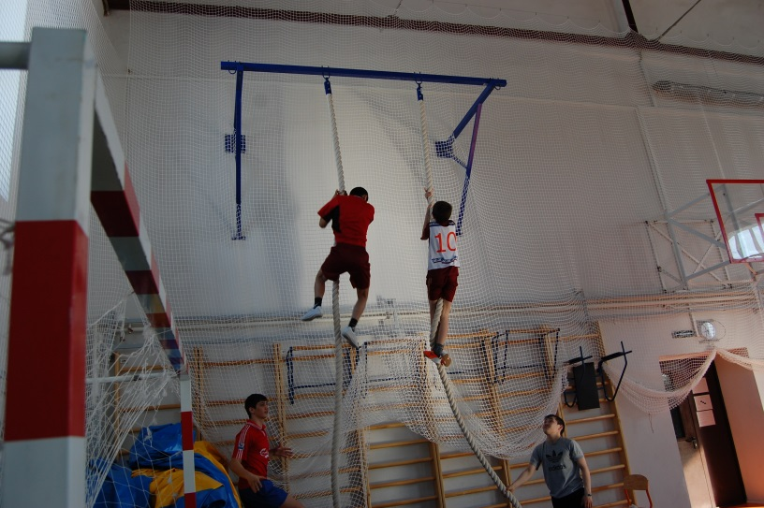
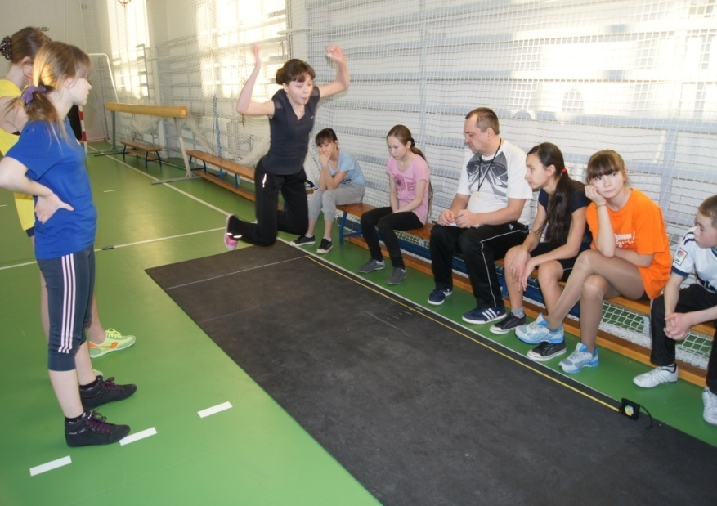
Цель способствовать развитию физических, волевых интеллектуальных и нравственных качеств личности

Slide 5
Основные задачи
первый и второй год обучения:
-обеспечение прочного и сознательного овладения учащимися системой специальных физкультурно-спортивных знаний и умений;
-содействие гармоничному физическому развитию, закрепление навыков правильной осанки, развитие устойчивости организма к неблагоприятным условиям внешней среды, воспитание ценностных ориентаций на здоровый образ жизни и привычки соблюдения личной гигиены;
-обучение основам базовых видов деятельности.
третий и четвертый год обучения
-закрепление потребности к регулярным занятиям физическими упражнениями и избранным видом спорта;
-формирование адекватной самооценки личности, нравственного самосознания, мировоззрения, коллективизма, развитие целеустремлённости, уверенности, выдержки, самообладания ;
-дальнейшее развитие психических процессов и обучение основам психической регуляции.

Slide 6
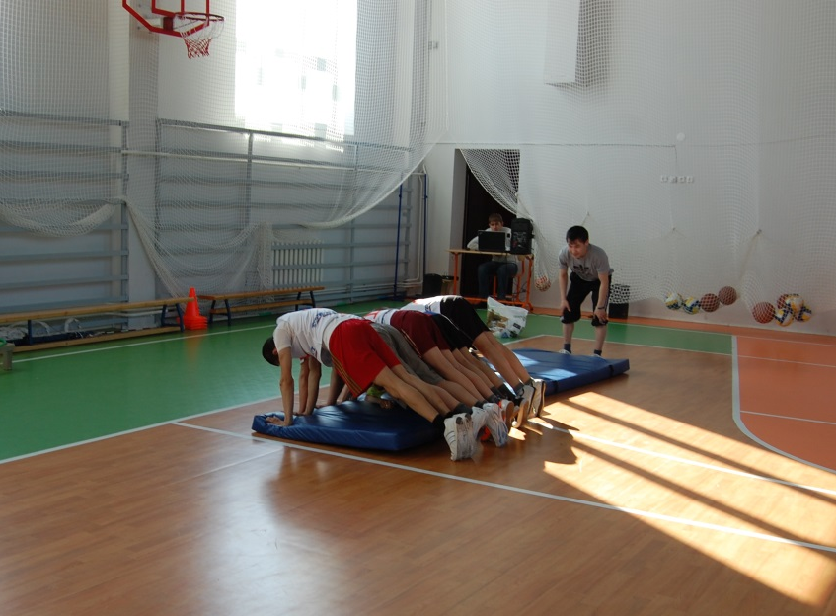
Отличительные особенности программы «Быстрее. Выше.Сильнее.» в том, что занятия проходят по нескольким видам спорта (лёгкая атлетика, спортивные игры ( баскетбол и волейбол ), спортивная гимнастика и лыжная подготовка) комплексно и более углубленно.

Slide 7
Направленность программы: физкультурно-оздоровительная
Возраст: 14-17 лет
Срок реализации: 4 года
Формы и режим занятий: внеклассные учебно-тренировочные занятия в секции ОФП с недельной нагрузкой- 2 часа..
Ожидаемые результаты и способы их проверки:
-подготовка победителей и призёров ВсОШ по физической культуре;
- подготовка победителей и призёров общешкольных соревнований для участия в районной спартакиаде.
Формы подведения итогов реализации дополнительной образовательной программы:
-физкультурно-массовые и спортивные мероприятия;
- сдача контрольных нормативов по физической подготовке.

Slide 8
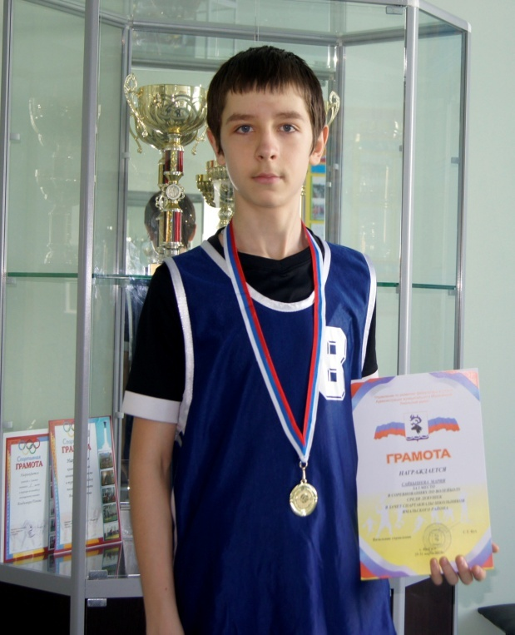
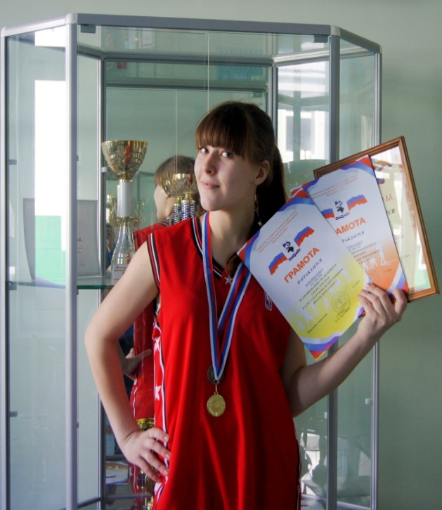
Применяя данную программу, осуществляю целенаправленную работу по выявлению и развитию способных и одаренных детей, результаты работы подтверждаются стабильными результатами участия в ВсОШ по физической культуре:
региональный этап
2012-2013учебный год
Сеньков И. – победитель
2014-2015учебный год (I полугодие)
Сеньков И. –призер
муниципальный этап
2011-2012учебный год
Сеньков И. – призер
Веренич В. – призер
Кузнецов Д. – призер
2012-2013 учебный год
Кондыгин А. – призер
Казанцева Т. – призер
Сеньков И. – призер
2013-2014учебный год (I полугодие)
Андрецова Е. – победитель
Окотэтто Д. – призер
Лар О. – призер

Slide 9
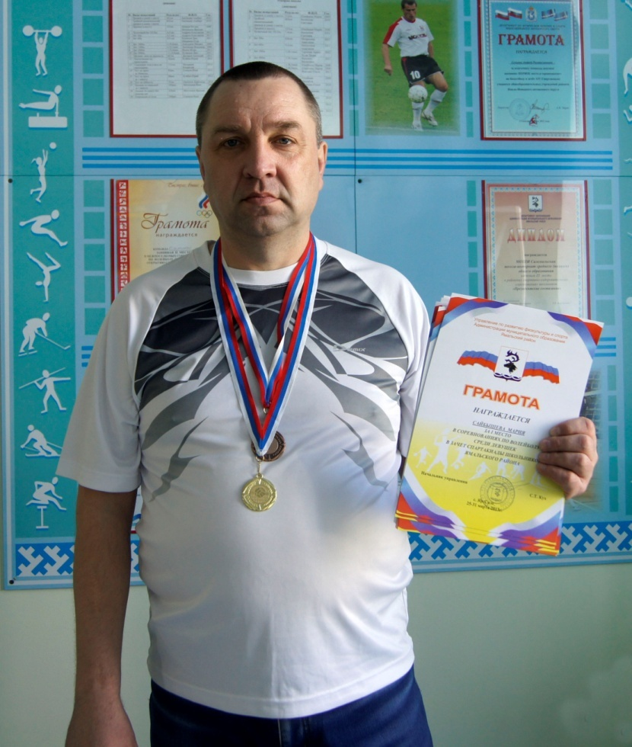
Спартакиада учащихся районов ЯНАО
2011-2012 учебный год
баскетбол : Флеенко О. -победитель
Митрохина А.– победитель
Волейбол: Флеенко О. – призер
Митрохина А. -призер
Сайбышева М. – призер
2012-2013 учебный год
Флеенко О. – призер;
Сайбышева М. – призер;
Ставрова О.– призер
Спартакиада школьников Ямальского района
2012-2013 учебный год
Волейбол (девушки) -1место
Баскетбол (девушки) -3место
Спартакиада школьников Ямальского района
2013-2014 учебный год
Волейбол (девушки) -1место
Лыжные гонки -2место

